Slide 1
Механическая передача

Slide 2
Механическая передача — механизм, служащий для передачи и преобразования механической энергии от энергетической машины до исполнительного механизма (органа) одного или более, как правило с изменением характера движения (изменения направления, сил, моментов и скоростей). Как правило, используется передача вращательного движения
.

Slide 3
Передачи зацепления:
Цилиндрические зубчатые передачи - отличаются надёжностью и имеют высокий ресурс эксплуатации. Обычно применяются при особо сложных режимах работы, для передачи и преобразовывания больших мощностей. Цилиндрические передачи бывают прямозубыми, косозубыми и шевронными.
Прямозубые цилиндрические передачи легко изготавливать, но при их работе возникает высокий шум, они создают вибрацию и из-за этого быстрее изнашиваются.
Косозубчатые цилиндрические передачи обладают хорошей плавностью работы, низким уровнем шума и хорошими эксплуатационными характеристиками. Существенный недостаток - возникают осевые силы, из-за которых приходится делать более жёсткую конструкцию корпуса редуктора.
Шевронные цилиндрические передачи обладают крайне высокой плавностью работы. Шестерни этих передач представляют собой сдвоенные косозубые шестерни, но они имеют больший угол зубьев, чем косозубые. Стоимость изготовления шевронных зубчатых колес высокая, они требуют специализированных станков и высокой квалификации рабочих.
Конические зубчатые передачи в отличие от цилиндрических имеют пересекающиеся оси входных и выходных валов. Применяются если необходимо изменить направление кинетической передачи.
червячные - представляют собой механическую передачу от винта, называемого червяком на зубчатое колесо, называемое червячным колесом. Отличаются высоким передаточным отношением, относительно низким КПД. Червяки бывают однозаходные и многозаходные. Передаточное отношение червячного редуктора определяется как отношение количества зубьев на червячном колесе к количеству заходов на червяке.
гипоидные (спироидные);
цепные;
зубчатыми ремнями;
винтовые.
Волновая передача - сравнительно нова, отличается крайне высоким передаточным отношением. Имеет относительно малый вес и высокую^{[источник не указан 483 дня]} износостойкость. Принцип работы - генерация волн на гибком колесе, которое имеет чуть меньшее количество зубьев чем жёсткое колесо и смещение одного колеса относительно другого на их разницу зубьев за один оборот генератора волн.
Передачи трения:
фрикционные;
ремённые.
Способ соединения ведущего и ведомого звена:
непосредственный контакт (зубчатые, фрикционные, винтовые, червячные);
с гибкой дополнительной связью (ремённые, цепные).
По управляемости делятся на:
с фиксированным передаточным числом
со ступенчато изменяемым передаточным числом
с плавно изменяемым передаточным числом (вариаторы)

Slide 6
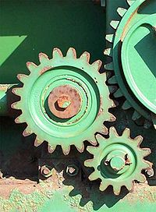

Slide 8
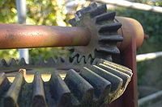

Slide 9
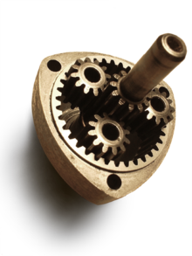

Slide 10
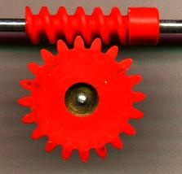

Slide 11
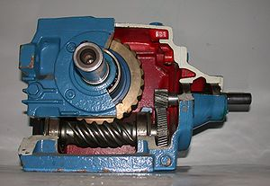

Slide 12
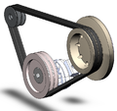

Slide 14
